Slide 1
Translated from English to Danish - www.onlinedoctranslator.com
MODUL 5
Arbejde med MENNESKER – Kommunikation i erhvervslivet
Etisk fødevareentreprenørskab (EFE) Program

Slide 2
Kommunikation i erhvervslivet
01
Værdien af ​​relationer og empati
I fødevaresektoren er det mennesker, der får det hele til at ske. Det er derfor bydende nødvendigt, at du forstår værdien afrelationsopbygning og kommunikationsom iværksætter.
I dette modul bringer vi dig med på en logisk rejse om hvorfor? & hvordan? og sigter mod at give dig viden og færdigheder til at blive en stærk empatisk formidler på en etisk måde.
02
Etisk tænkning
03
Hvordan vi interagerer med interessenter og Fairtrade
04
Muligheder via Fortæl din historie
05
Power of Networks in Food Business

Slide 3
01
Værdien af ​​relationer og empati

Slide 4
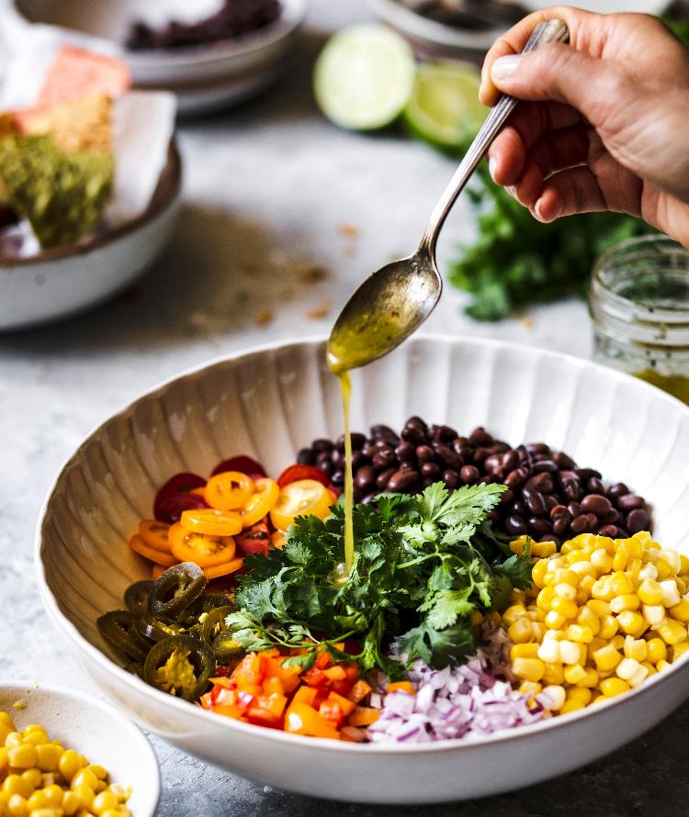
Opbygning af stærke relationer...
Opbygning af stærke relationer i din virksomhed kan ses som nøglentil etisk forretningssucces.Stærke relationer er en hjørnesten i alle virksomheder, men ved at fremmetillid, samarbejde og empatimedmedarbejdere, kunder, leverandører og samfundet, kan din virksomhed skabe en positiv indvirkning, drive bæredygtig vækst og bevare et stærkt omdømme på markedet og dermed sikre, at din virksomhed vil handle på en etisk måde.

Slide 5
TILLID OG GENNEMSIGTIGHED
1
Gode ​​relationer bygger på tillid og gennemsigtighed, både inden for din virksomhed og eksternt. Etiske virksomheder børprioritereåben kommunikation, ærlighed & integritet, som fremmer tillid og styrker relationer
MEDARBEJDERENS ENGAGEMENT OG FASTHOLDELSE
2
Prioriteringempati og fremme af positive relationer til dine medarbejdere, fører til højere niveauer af engagement og arbejdsglæde. Personalet føler sig derefter værdsat, støttet og forstået, hvilket øger deres engagement i din virksomhed og reducerer omsætningshastigheden.
Her er nogle almindelige måder atBYG STÆRKE RELATIONERi og uden for din virksomhed
SAMARBEJDE & TEAMARBEJDE
3
At forstå styrken af ​​samarbejde og teamwork og have fælles mål vil skabe et miljø, hvor individer føler sig trygge ved at dele deres ideer og arbejde sammen. Dette dyrker en følelse af enhed, hvilket fører til forbedret produktivitet.

Slide 6
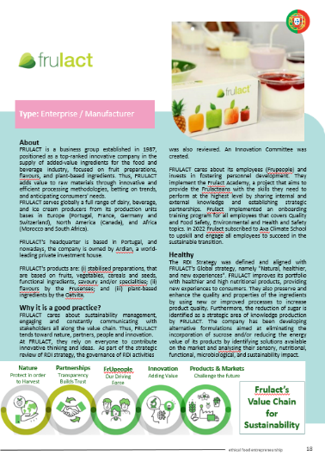
Bliv inspireret…
I vores kompendium af god praksis, et portugisisk casestudieFRULAKT demonstrerer, hvordan gennemsigtighed og tillid til deres partnere og medarbejderforhold er afgørende for deres forretningsmodel.
Læs alt om dem her:The Good Practice Compendium - Ethical Food Entrepreneurship (ethical-food.eu)

Slide 7
KUNDELOYALITET OG TILFREDSHED
4
Ved at forstå ogempatimed kundernes behov og bekymringer kan du levere skræddersyede løsninger, enestående kundeservice og en positiv helhedsoplevelse. Dette fører til kundeloyalitet, gentagelsesforretning og positive anbefalinger.
RELATIONER TIL LEVERANDØR OG PARTNER
5
Grundlaget for en etisk forretning er at udvide dine værdier til dine leverandører og partnere og at opbygge fair og etisk indkøbspraksis og gensidigt fordelagtige partnerskaber med dem, der deler dine værdier. Dette vil øge din troværdighed og omdømme på en bæredygtig måde.
Her er nogle almindelige måder atBYG STÆRKE RELATIONERi og uden for din virksomhed
FÆLLESSKABETS ENGAGEMENT OG SOCIAL PÅVIRKNING:
6
Som en etisk virksomhed er det en god idé atgenkendedin rolle i det bredere fællesskab og engager dig aktivt i initiativer, der bidrager til social og miljømæssig velvære. Som et resultat vil du opbygge et godt forhold og omdømme i samfundet.

Slide 8
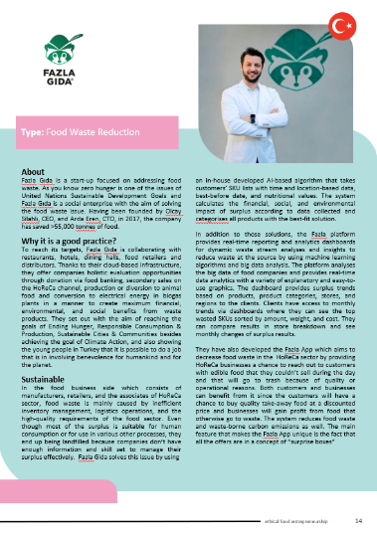
Bliv inspireret…
Et af vores casestudierFAZLA GIDA er en tyrkisk start-up, der hjælper et netværk af virksomheder med at nå et fælles mål. Dette opnås gennemomfattende samarbejde og support& brugen af ​​innovativ teknologi.
Læs alt om dem her:The Good Practice Compendium - Ethical Food Entrepreneurship (ethical-food.eu)

Slide 9
Empati…
I modul 3 diskuterede vi empati fra en forbrugers perspektiv, og hvordan man ved at forstå forbrugerens eller slutbrugerens behov og ønsker bedre kan innovere og løse problemer, der eksisterer for dem.
Imidlertid,empati spiller en afgørende rolle i den menneskelige side af virksomheden,og det er ofte afgørende for at vejlede etiske beslutningsprocesser.

Slide 10
Empati i erhvervslivet
FORSTÅ
Cambridge-ordbogendefinerer Empati som"evnen til at dele andres følelser eller oplevelser ved at forestille sig, hvordan det ville være at være i denne persons situation."
Derfor er empati afgørende, når der opbygges stærke relationer i en etisk virksomhed. Når du diskuterer stærke relationer ovenfor, vil du have bemærket, at flere verber bliver ved med at dukke op...forstå, genkende, stole på, udvide, engagere… det er alle handlingsord, der kredser om empati.
TILLID
GENKENDE
ENGAGERER
FORLÆNGE

Slide 11
Fordelen eller værdien af ​​empati i din virksomhed
Forstå interessenters perspektiver:herunder medarbejdere, kunder, leverandører og samfundet, og tag derefter informerede beslutninger.
Overvej den menneskelige påvirkning:hvornårindividers velvære, rettigheder og værdighed anses for at føre til mere etiske resultater.
Fremme af etiskOrganisatoriskKultur:Når ledere og beslutningstagere udviser empati, er det et eksempel for andre inden fororganisationat følge.
Interessenters tillid og omdømme:Empati spiller en afgørende rolle i at opbygge og bevare tillid til interessenter. Når beslutningstagere udviser empati, opfattes de som troværdige, omsorgsfulde og hensynsfulde.
Etisk innovation og bæredygtighed:Empati-drevet innovation fremmer bæredygtig praksis, ansvarlig produktudvikling og langsigtet værdiskabelse.

Slide 12
Elevøvelse -Afspejling
Beskrivelse
Følelser
Hvad skete der?
Hvad var dine tanker og følelser?
Ved brug afGibbs reflekterende cyklusanalysere dine handlinger til dato, i forhold til dit niveau af empati og kvaliteten af ​​dine relationer i din virksomhed både internt og eksternt.
Dette vil hjælpe dig med at foretage forbedringer løbende.
Gibbs reflekterende
Cyklus
Handlingsplan
Evaluering
Hvis den opstod igen, hvad ville du så gøre?
Hvad var det gode og det dårlige ved oplevelsen?
Konklusion
Beskrivelse
Hvad kunne du ellers have gjort?
Hvilken mening kan du give af situationen?

Slide 13
02
Etisk tænkning og fairtrade

Slide 14
Etisk tænkning
Etisk tænkning tjener som grundlag for ansvarlig ledelse.Etiske virksomhedsledere prioriterer etisk beslutningstagning, overvejer interessenters interesser, sætter etiske standarder og fungerer som rollemodeller for etiskopførsel. De fremmer en etisk kultur og etisk klima, fremmer etisk kommunikation og opretholder deres virksomheds omdømme. Gennem etisk tænkning bidrager ansvarlige virksomhedsledere til den overordnede succes, bæredygtighed og positive indvirkning, ikke kun på deres virksomhed, men på det bredere samfund.

Slide 15
Omsorg er en del af etisk ledelse
Omsorgsetik fokuserer på, at vi alle er forbundet og har et ansvar for at passe på hinanden. Vi skal være ligeglade, fordi ledelse er kernen i relationer.
Kilde

Slide 16
Hvad tænker etiske ledere om?
1
De er styret af et ønske om at have en positiv indflydelse.
2
De tænker over, hvad der er bedst for andre og søger gensidig fordel.
De tænker på måder, hvorpå de kan demonstrere deres værdier i det daglige lederskab, selv når de står over for udfordringer
3

Slide 17
Etisk tænkning og ansvarlig ledelse
2
3
4
1
Etisk beslutningstagning
Fastsættelse af etiske standarder
EtiskCommuni-kation
Interessentorientering

Slide 18
Etisk tænkning→ Ansvarlig ledelse
I sidste afsnit diskuterede vi EMPATI og hvordan empati kan gøre dig og din virksomhed mere etisk. Ved at udvikle empati, TÆNKER du samtidig ETISK og høster på samme måde værdi af dine handlinger som ansvarlig leder, ikke kun for dig og din virksomhed, men for alle interessenter, inklusive samfundet og miljøet...de 3 P'er af People, Planet og Profit igen☺

Slide 19
1. Etisk beslutningstagning
Etisk tænkning kan give dig som leder rammerne til at træffe ansvarlige og etiske beslutninger. Det indebærer at overvejemoralske implikationer og potentielle konsekvenseraf dine handlinger over for interessenter, samfundet og miljøet. Det kan du som Etisk lederprioritereværdier som f.eksintegritet, ansvarlighed og retfærdighedog integrere dem i deres beslutningsprocesser
ANSVARLIGHED
INTEGRITET
RETTIGHED

Slide 20
2. Orientering af interessenter
Etisk tænkning i ledelse understreger hensynet til forskellige interessenters perspektiver og interesser. Som ansvarlig leder erkender du, at dine beslutninger og handlinger påvirker forskellige interessenter, herunder medarbejdere, kunder, lokalsamfund og miljøet. Det er godt aktivt at søge input fra interessenter og tage hensyn til deres bekymringer, når der træffes beslutninger, og stræbe efter resultater, der fremmer det større gode.

Slide 21
Forfatter og motiverende foredragsholderSimon Sinekhar fået ry som enLedelseEkspert. I denne korte video diskuterer han vigtigheden af ​​aktivt at søge medarbejdernes input til at bygge videre på din virksomheds kultur.
Byg en kultur sammen - YouTube

Slide 22
3. Fastsættelse af etiske standarder
Etiske ledere sætter klare etiske standarder og forventninger inden for deres virksomhed ellerorganisation. Du kan kommunikere og fungere som rollemodel for at forstærke vigtigheden af ​​etiskopførselog integritet på alle niveauer. Ved at etablere en etisk kultur kan du lede og skabe et miljø, hvor ansvarlig beslutningstagning ogopførselværdsættes og støttes

Slide 23
4. Etisk kommunikation
Etisk tænkning vil guide dig som leder i din kommunikationspraksis. Som ansvarlig leder skal duprioriteregennemsigtighed, ærlighed og respektfuld kommunikation. Du skal sikre, at information deles åbent og præcist, hvilket fremmer tillid og forståelse blandt interessenter. Det er vigtigt at tilskynde til åben dialog og skabe et sikkert rum for diskussioner om etiske spørgsmål og bekymringer.

Slide 24
Yderligere interessant læsning:
Forskelle mellem moderne og traditionel etisk tænkning -Uglegang
Etik på arbejdspladsen: etisk intelligens og hvordan man opnår det |HRZone
Ansvarlig ledelse | ACCA Global
Den største lederskabsartikel, jeg nogensinde har læst (forbes.com)
5 Fundamentals of Leadership - Leadership Development | Simon Sinek - YouTube

Slide 25
03
Hvordan vi interagerer med interessenter og Fairtrade

Slide 26
Hvem er dine interessenter?
For at give et udgangspunkt for at udforske, hvordan du som fødevarevirksomhed kan interagere med dine interessenter på en etisk og ansvarlig måde...skal du først identificere, hvem interessenterne er.
Derefter kan du begynde at interagere, opbygge relationer, fremme gennemsigtighed og adressere bekymringer og interesser hos forskellige interessenter i din cirkel.
Generelt vil interessenter omfatte:
1
Offentligheden
2
Medarbejdere
3
Leverandører/distributører
4
Regulerende myndigheder

Slide 27
Gruppe 1:Offentligheden
Denne gruppe er enstor en og ofte mere udfordrende at interagere medda det er en meget forskelligartet gruppe. Det omfatter:
Lokalsamfund
Forbrugere
Potentielle forbrugere
Emner eller emner, de kan være interesserede i, omfatter:
Lokale fællesskabsinitiativer/programmer
Fødevareoprindelse, ingredienser, processer
Ernæringsoplysninger, Allergener
Sundheds- og sikkerhedsoplysninger
Miljø- og bæredygtighedsinitiativer
Socialt ansvar eller velgørende partnerskaber

Slide 28
Måder at interagere med offentligheden på:
Internet side:Oprethold en informativ og brugervenlig hjemmeside, der giver detaljerede oplysninger om din fødevarevirksomhed, produkter og værdier. Det er også et godt sted at dele engagerende og lærerigt indhold relateret til din bæredygtighedsindsats, samfundsengagement og andre emner, der kan være af interesse for offentligheden.
Tilstedeværelse på sociale medier:Etabler og fasthold en aktiv tilstedeværelse på sociale medieplatforme, der er relevante for din målgruppe. Engager dig med følgere ved at dele relevant indhold, svare på kommentarer/beskeder og adressere eventuelle bekymringer eller forespørgsler. Sociale medier giver mulighed for at nå ud til et bredt publikum, dele opdateringer og fremvise værdierne og tilbudene i din fødevarevirksomhed.
Offentlige arrangementer,lokalsamfundssamlinger eller lokale festivaler giver dig mulighed for at forbinde direkte med offentligheden og deltage i ansigt-til-ansigt interaktioner, dele produktprøver og opbygge relationer med potentielle kunder og lokalsamfund. Det viser også dit engagement i at støtte lokale initiativer og fremmer goodwill.

Slide 29
Måder at interagere med offentligheden på:
Kundefeedback og anmeldelser:Tilskynd kunder til at give feedback og anmeldelser om deres oplevelser med din fødevarevirksomhed eller produkter. Lyt aktivt til deres kommentarer, svar på deres spørgsmål/bekymringer, og brug deres feedback til at forbedre dine produkter og tjenester. Positive kundeanmeldelser og vidnesbyrd kan tjene som kraftfulde påtegninger og hjælpe med at opbygge tillid hos den bredere offentlighed.
Undersøgelser og markedsundersøgelserhjælpe med at indsamle indsigt i offentlige præferencer, behov og forventninger. Disse oplysninger kan hjælpe med at forme dine kommunikationsstrategier, produktudvikling og overordnede forretningstilgang for bedre at imødekomme offentlighedens behov.
Ansvarlig annoncering og markedsføringkampagner skal være nøjagtige og etiske for din fødevarevirksomhed. Undgå vildledende påstande eller vildledende praksis, og fokuser på at promovere dine produkters unikke kvaliteter, såsom bæredygtighed, ernæringsmæssige fordele eller fairtrade-praksis. Gennemsigtig og ansvarlig annoncering skaber tillid hos offentligheden.

Slide 30
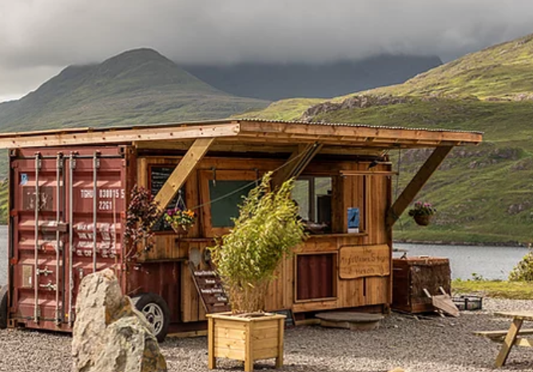
Bliv inspireret af DEN MISFORSTÅDE HERON...
Dette er et glimrende eksempel på, hvordan en lille etisk fødevarevirksomhed kan få så stor indflydelse via god og klar kommunikation. De sælger kun innovative, friske, lokale og sæsonbestemte fødevarer og kommunikerer konstant dette (deresinternet side,InstagramogFacebooksider. Nu har ordet spredt sig organisk ... se nogle anmeldelser:
John og SallyMcKennas' Vejledninger
Lonely Planet Liste |Mad & Vin(foodandwine.ie)
LeenaneGeorgina Campbell Guides (ireland-guide.com)
MISFSTÅET HERON, -Tripadvisor
Besøg Misunderstood Heron med Discover Ireland
Hvordan en fødevarevirksomhed i det vestlige Irland har taget flugten (irishtimes.com)
Restaurantanmeldelse: The Misunderstood Heron - Independent.ie

Slide 31
Gruppe 2:Medarbejdere
Denne gruppe kan variere i størrelse afhængigt af din virksomheds fase og størrelse. Uanset størrelse,en god standard for intern kommunikation og engagement med medarbejdere i din fødevarevirksomhed er afgørende på alle niveauer.
Emner eller emner de evtvære interesseret i inkluderer:
ENpositivt arbejdsmiljø
Aninkluderende arbejdspladskultur,
Hvordandele information eller ideer
Hvordan kan de være medi beslutningsprocesser.
Virksomhedens værdier
Sådan giver du feedback

Slide 32
Måder at interagere med medarbejdere på:
Åbne og gennemsigtige kommunikationskanalergive medarbejderne mulighed for at udtrykke deres tanker, bekymringer og ideer. Dette kan opnås gennem regelmæssige teammøder, forslagsbokse, anonyme feedbackmekanismer eller dedikerede kommunikationsplatforme, såsom interne sociale netværk eller chatapplikationer eller endda en simpel opslagstavle i køkkenet. Sørg for, at vigtig information er let tilgængelig og let tilgængelig for alle medarbejdere.
To-vejs kommunikationhvor medarbejderne opfordres til at deltage aktivt i diskussioner. Tilskynd ledere og ledere til at lytte opmærksomt til medarbejdernes input, ideer og forslag og give rettidig og konstruktiv feedback.
Uddannelses- og udviklingsmulighederkan give medarbejderne mulighed for at forbedre deres færdigheder og viden. Du bør arbejde for at give muligheder for professionel vækst, mentorprogrammer eller tværgående projekter for at tilskynde til kontinuerlig læring og karrierefremgang.

Slide 33
Måder at interagere med medarbejdere på:
Anerkendelse og belønninger:Implementer anerkendelsesprogrammer, der hylder og værdsætter medarbejdernes bidrag og præstationer.Genkendeenkeltpersoner eller teams for deres indsats, uanset om det er gennem verbal påskønnelse, offentlig anerkendelse eller håndgribelige belønninger. Dette fremmer en følelse af værdi, tilhørsforhold og motivation blandt medarbejderne.
Aktiviteter for medarbejderinddragelseog begivenheder, såsom teambuilding-øvelser, frivillige muligheder eller wellness-programmer, hjælper med at fremme en følelse af kammeratskab, samarbejde og generel velvære blandt medarbejderne.
Ledelsessynlighed og tilgængelighed:Tilskynd ledere og ledere til at være synlige og tilgængelige for medarbejderne. Skab et miljø, hvor medarbejderne føler sig trygge ved at henvende sig til deres overordnede eller ledere for at diskutere bekymringer, søge vejledning eller dele ideer.

Slide 34
Husk, effektiv intern kommunikation og engagement kræver en konsekvent og vedvarende indsats.Det er vigtigt at skabe en kultur, hvor medarbejderne føler sig værdsat, hørt og bemyndiget til at bidrage til succesen for din etiske fødevarevirksomhed. Vurder regelmæssigt effektiviteten af ​​kommunikationsstrategier og tilpas dem baseret på medarbejdernes feedback og skiftende forretningsbehov.

Slide 35
Gruppe 3:Leverandører og distributører
For denne gruppe har du og din fødevarevirksomhed mulighed forudvikle etiske og bæredygtige leverandørrelationer.Det anses også for etisk og bæredygtigt at støtte små eller lokale producenter og at bruge årstidens råvarer.
Interaktion og kommunikation kan dreje sig om emner som:
fair handelspraksis,
ansvarlig indkøb,
sporbarhed og
ansvarlighed i forsyningskæden

Slide 36
Opbygning af relationer med leverandører og distributører:
Leverandørvalgsproces: Implementer en grundig leverandørudvælgelsesproces, der omfatter evaluering af deres etiske praksis, bæredygtighedsinitiativer og overholdelse af industristandarder. Overvej faktorer som fairtrade-certificeringer, miljøforvaltning,arbejdskraftpraksis og produktkvalitet.
Gennemsigtig kommunikation:Fremme åben og gennemsigtig kommunikation med leverandører og distributører. Kommuniker regelmæssigt dine forventninger, giv retningslinjer eller opdateringer om dine krav eller ændringer, og tag fat i eventuelle bekymringer eller problemer med det samme. Etablere kanaler for løbende dialog og samarbejde for at sikre gensidig forståelse og ensretning.
Samarbejde og træning:Samarbejd med leverandører og distributører for at øge deres forståelse af dine etiske standarder og praksis. Tilbyd træningsworkshops eller ressourcer for at hjælpe dem med at leve op til dine forventninger. Fremme et miljø, hvor videndeling og løbende forbedringer tilskyndes.

Slide 37
Måder at interagere med medarbejdere på:
Opbygning af relationer med leverandører og distributører:
Leverandørrevision og -vurderinger:Udfør regelmæssige audits og vurderinger for at evaluere leverandørernes overholdelse af kvalitets-, etiske og bæredygtighedsstandarder. Dette kan involvere besøg på stedet, inspektioner eller tredjepartscertificeringer. Giv konstruktiv feedback og arbejd sammen med leverandører for at løse eventuelle identificerede forbedringsområder, samtidig med at du opbygger tillid og respekt.
Fair priser og betalingsbetingelser:Sikre rimelige priser og betalingsbetingelser for leverandører og distributører. Undgå praksis, der kan udnytte leverandører eller kompromittere deres evne til at opretholde etisk praksis. Etabler gennemsigtige forhandlinger og kontrakter, der understøtter rimelig kompensation og gensidigt fordelagtige relationer.

Slide 38
Fair Trade
Konceptet medFlufthandeler en bred en, der inkorporerer etiske og mere retfærdige handelsforhold mellem producenter, forhandlere og forbrugere og fremmer bæredygtig udvikling. Fair priser er blot et aspekt af dette, der hjælper nogle af de dårligst stillede avlere med at drage fordel af handel. Arbejdstagerrettigheder, opmærksomhed på sundhed og sikkerhed og kapacitetsopbygning er andre emner, som opmuntres af bevægelsen.
Inden for EU vil forbrugerne være bekendt med 'Fairtrade'-forbrugermærket på varer og fødevarer. Sådanne produkter er blevet certificeret af Fairtrade International som opfylder internationalt aftalte sociale, miljømæssige (men ikke nødvendigvis økologiske) og økonomiske standarder.

Slide 39
Casestudie – Kaffe
Opmærksomheden på etisk sourcing begyndte med kontantafgrøder som kaffe, sukker og kakao. Disse højværdiafgrøder produceres typisk af småbønder i det globale syd med ringe adgang til ressourcer og strøm på markedet. Den store produktion af disse produkter resulterer i prisvolatilitet. Fairtrade blev startet som svar på de mexicanske kaffebønders frygtelige kampe efter kollapset af verdens kaffepriser i slutningen af ​​80'erne og arbejder nu med 758.474 kaffebønder globalt for at sikre minimumspriser.
LÆS:Om kaffe - Fairtrade Fonden

Slide 40
Kommunikationsfejl
1
Greenwashing
Så nu håber vi, at du indser, hvor vigtigt det erGod kommunikationmed alle interessenter er til din fødevarevirksomhed. Nøgleordet her er GODT!
Nogle gange træffer virksomheder uetiske beslutninger og kommunikationsfejl, som kan påvirke deres varemærke-, forbruger- eller leverandørtillid og endda være i strid med reglerne.
Du har måske hørt om nogle af disse udtryk...
2
Fejlmærkning
3
Madsvindel
4
Falske fødevarepåstande
5
Manglende engagement

Slide 41
1. Grønvask
At gå grønt er godt for erhvervslivet. Forbrugerne erofte villige til at betale mere for miljøvenlige produkter end andre sammenlignelige produkter på markedet,ifølge markedsundersøgelse.
Det er dog ikke alle miljøanprisninger, der skabes ens.“Grønvaskning”er en form for misinformation, der ofte bruges til at lokke en håbefuld grøn forbruger. Virksomheder, der lover at være bæredygtige, biologisk nedbrydelige eller miljøbevidste, undlader nogle gange at opfylde de løfter, de giver til forbrugerne.

Slide 42
Grønvask…
Greenwashing kan nogle gange være lige så åbenlyst som en direkte løgn eller så grumset som en udstrakt sandhed og svær at gennemskue.Tag for eksempel carbon offsets. For at ophæve deres egne emissioner sender nogle virksomheder penge til programmer som træplantningsprojekter, der teoretisk udligner kulstof, der pumpes ud i atmosfæren ved at plante flere træer for at suge det op. Mentørke og skovbrande har ødelagt nogle af disse skove, ogsiger kritikere modregninger giver virksomheder tilladelse til at fortsætte med at forurene.
Kilde

Slide 43
Greenwashing kan bremse vores fremskridt hen imod opfyldelse af klimamål og sociale mål.
World Economic Forum

Slide 44
2. Fejlmærkning
Fejlmærkningopstår, når en fødevares etiket ikke nøjagtigt afspejler dets ingredienser.Det kan ske ved et uheldnår et anlægs HACCP og andre sikkerhedsprocesser ikke er fuldt ud forstået; der er dog et vedvarende problem medfejlmærkningmed vilje, hvilket er fødevaresvindel. Uanset hvad, er det farligt for forbrugerne at have ufuldstændige eller forkerte oplysninger på etiketterne. Den største fare i forbindelse medfejlmærkningudsætter forbrugerne for almindelige allergener

Slide 45
3. Madsvindel
Madsvindel henviser tilbevidstbedrag eller vildledning af fødevarer for økonomisk vinding. Det involverer forfalskning, erstatning ellerfejlmærkningfødevarer med det formål at vildlede forbrugere, virksomheder eller tilsynsmyndigheder.
Fødevaresvig kan forekomme på forskellige stadier af forsyningskæden, fra indkøb af ingredienser til forarbejdning, emballering eller distribution. Eksempler på fødevaresvindel omfatter fortynding eller erstatning af ingredienser, forkert fremstilling af oprindelsesstedet, forfalskning af højværdiprodukter eller salg af udløbne eller forfalskede fødevarer.

Slide 46
4. Falske fødevarepåstande
På den anden side involverer falske fødevarepåstande at komme med vildledende eller falske udsagn om et fødevareproduktsegenskaber, egenskaber eller fordele. Denne praksis er vildledende markedsføring, hvor virksomheder laveruunderbyggede påstande eller overdrive kvaliteten af ​​deres produkterat vildlede forbrugerne. Dette kan omfatte overvurdering af sundhedsmæssige fordele, forkert fremstilling af ernæringsindhold, brug af vagt eller tvetydigt sprog eller brug af vildledende billeder eller emballage. Disse påstande kan være designet til at påvirke forbrugernes opfattelse, skabe en konkurrencefordel eller øge salget.

Slide 47
I denne korte vittige video,Doktor MikeVarshavskipåpeger nogle af de måder, hvorpå fødevareetiketter kan være vildledende, eller hvordan nogle fødevarer fremsætter påstande på en vildledende måde.
Top 10 vildledende påstande om fødevareetiketter | Ernæringsmærker BUSTED!!! - Youtube

Slide 48
5. Manglende engagement
Vi har ovenfor diskuteret, hvordan du interagerer eller engagerer dig med de forskellige interessenter i din fødevarevirksomhed. Men hvis man undlader at engagere sig aktivt med sine interessenter, herunder forbrugere, medarbejdere, lokalsamfund og regulerende myndigheder, kan det ses som dårlig kommunikation. At engagere interessenter giver mulighed for at forstå deres bekymringer, behov og forventninger og fremmer bedre beslutningstagning og relationsopbygning.
Hold alle kommunikationslinjer ÅBNE & AKTIVE!!

Slide 49
Yderligere interessant læsning:
Europa sigter mod grønvask og miljømærkning af fødevarer - META (eeb.org)
Nestlé anklaget for uansvarlig markedsføring med "falske" ernæringsanprisninger på KitKat-korn (nutritioninsight.com)
Falsk mærkning skjuler sandheden om superfoods | Forfølgelse af University of Melbourne (unimelb.edu.au)
EU-register over sundhedsanprisninger (europa.eu)
Bliver du narre af fødevareetiketter? - BBC Food

Slide 50
04
Muligheder via Fortæl din historie

Slide 51
Kommunikerer via Storytelling
Kommunikation er formidling eller udveksling af information ved at tale, skrive eller bruge et andet medie
Oxford ordbog

Slide 52
Storytellingens magt...
Storytelling har psykologiske superkræfter, som gør det til et stærkt marketingværktøj:
Følelser: Når du hører en historie og føler en personlig forbindelse, som ikke kun er teoretisk; det er baseret på nogle fascinerende neurovidenskabelige fakta. Mens du hører en historie, aktiveres mange flere områder af din hjerne og bliver engageret.

Slide 53
Storytellingens magt...
En lytter knytter en følelsesmæssig forbindelse til en historie, og budskabet betragtes som ægte, og det etablerer også fortælleren som en betroet enhed. Det fremmer lytterens aktive fantasi og involverer en tovejs-interaktion mellem en historiefortæller og lyttere.
En historie giver lyttere mulighed forvisualiserelevende, sanselige elementer i historien baseret på historiefortællerens præstation og deres egne erfaringer og forståelser.
Vi vil gerne have, at du lærer, hvordan du fortæller din etiske madhistorie!

Slide 54
Hvad historier gør...
human life
connection
engagement
Historier definerer selve essensen afmenneskeliv
Folk begynder at føle enforbindelse
Fælles værdieridentificeres, og beskeder kommunikeres
Temaer som familie, herkomst, venskab, vores historie og andre er fælles for alle nationer –Beskedermed global rækkevidde
En overbevisende historie kan give kunden eller leverandøren eller endda medarbejderne det incitament, de har brug for, for at blive merebeskæftigetmed din virksomhed.
fælles værdier
Beskeder

Slide 55
SE - Kraften i historiefortælling...
Storytelling er et vigtigt kommunikationsværktøj. Det kan gøre komplekse data tilgængelige og sælge med succes.
I denne korte video lærer vi:
Fordelene ved kraftfuld historiefortælling
Sådan forbedrer du dine grundlæggende fortællefærdigheder
Hvordan man bruger historiefortælling til at opbygge relationer
Storytellingens magt | e-læringskursus - YouTube

Slide 56
HOLDE ØJE -Den næste udvikling i fødevaresystemer
Det heren kort video viser, hvor nemt det er at fortælle en historie. Det behøver ikke at være langt, men med simpel animation og en dialog i godt tempo. Den beskriver, hvor vi kom fra, hvor vi er nu, og hvordan fremtiden kunne se ud. Det er det fuldeHOOK-LINE & SINKERfor at engagere publikum.
Agroøkologi - den næste udvikling i fødevaresystemer - YouTube

Slide 57
Oprettelse af en brandhistorie...
Et billede eller en opfattelse består af fakta, følelser og fortolkninger, fra alt, hvad du gør...hvert element i din fødevarevirksomhed eller fødevareprodukter, fra fødevareoprindelsen, fødevareforarbejdningsmetoderne,fødevarernes rejse tildin egen personlige historie, til endda dine distributionsmetoder.
Din historie er ikke kun, hvad du fortæller folk, det er også, hvad de tror om dig baseret på de signaler eller budskaber, som din produktion eller service/oplevelse sender.

Slide 58
Du forstår og værdsætter behovet for etisk mad...nu vil du sælge det…så det er vigtigt at fortælle dine interessenter historien om, hvordan du kom hertil, og hvad du har opnået og involverer dem i rejsen!

Slide 59
Elementer i at skabe en brandhistorie...
Start med den personlige historie: Din og din virksomheds historie.
Din passionshistorie:Hvad du elsker ved rejsen, hvad driver dig og virksomheden.
Personlighedshistorien:Hvad er kunde- eller interessentoplevelsen foran dem?
Kundens historie:Hvad siger andre kunder om dine tilbud?
Saml alle historiens elementer

Slide 60
Brug Storytelling i din markedsføring - Storyteller tilStorySeller
Denne video afTimirNaha taler omstorytelling som markedsføringsværktøjeller business storytelling og måder at give storytelling præsentationer på. Dybest set, hvordan man fortæller marketinghistorier, der er effektive for din etiske fødevarevirksomhed.
Storytelling marketing | Business storytelling | Fortællepræsentation - YouTube

Slide 61
BLIV INSPIRERET -Et af vores eksempler på god praksis fortæller deres historie...
De irske søskende Niamh & Ruairi fortæller deres forretningshistorie. De starter med deres fortid, derefter deres passion og deres rejse til, hvor de er i dag, men også hvor de vil have deres forretning,Biasolat gå i fremtiden.
Læs alt om dem her:The Good Practice Compendium - Ethical Food Entrepreneurship (ethical-food.eu)
Søskende forvandler bryggernes brugte korn til kosttilskud - YouTube

Slide 62
Et godt eksempel på at dele en historie og skabe et billede...Irland
Denne korteOplev IrlandvideobrugDen irske berømthedskok Rachel Allen tilfortæl Irlands madhistorie...Fra jord til bord og hav til kyst er Irland kendt for sine friske, lokale og økologiske råvarer, og Rachel skaber et fantastisk billede. Historien har en begyndelse (hendes personlige historie), en midte (vores arvehistorie) og en slutning (hvad publikum bør forvente nu og i fremtiden)og hun skaber den følelsesmæssige forbindelse med publikum.
A Taste of Ireland: From Farm to Fork - YouTube

Slide 63
Lærerøvelse
Lav et udkast til din historie.
Brug de ovennævnte elementer til at tænke over din rejse, og hvordan du kan gøre den til en interessant historie for dit publikum/interessenter.
Tænk på de medier, du gerne vil bruge til at dele det
Hvem kunne du dele det med

Slide 64
05
Power of Networks in Food Business

Slide 65
Alene kan vi så lidt. Sammen kan vi så meget.
Helen Keller

Slide 66
Hvad er professionelt netværk?
Professionelt netværk handler om at lave ogudnytterkontakter for at tilføje værdi til din virksomhed, kunder og kunder. Målet med professionelt netværk er at skabe en pulje af mennesker og information, der direkte kan øge kvaliteten af ​​dit produkt eller din service, mindske kundenedslidning og tilføje værdi til kunder og klienter.

Slide 67
Opbygning af et professionelt netværk
Gennemgang og opdatering af netværksmål
Netværk er måske mere afgørende end nogensinde, som et etableret forhold kanadskille en iværksætter fra en anden og derved give en konkurrencefordel.Professionelt netværk involverer at opbygge et netværk af kontakter, kolleger, associerede virksomheder, leverandører og andre, der sikrer, at en pulje af kontakter er tilgængelig at udnytte, når det er nødvendigt.Professionelt netværk kræver en disciplineret og planlagt tilgang og er en tovejsproces.
TRIN05
Varetagelse af netværksaktiviteter
TRIN04
Opbygning af et professionelt netværk involverer 5 trin.
Udarbejdelse af din netværksplan
TRIN03
Identificere hvad og hvem du har brug for at vide
TRIN02
Identificering af netværksmål
TRIN01

Slide 68
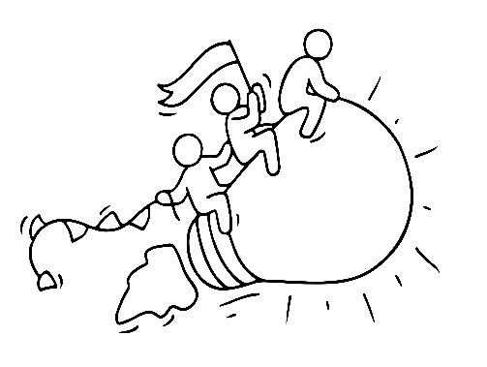
Hvordan netværk er gavnligt...
Netværk vil være meget nyttigt i starten af ​​din virksomhed, når du er mindre godt forbundet.
Netværk holder dig i kontakt med muligheder. Du kan henvende dig til flere for at få hjælp og råd.
Effektive netværkere er mere tilbøjelige til at blive tilbudt muligheder.
Netværk giver dig mulighed for at bidrage med noget til andre og opbygge dit omdømme – folk køber folk.

Slide 69
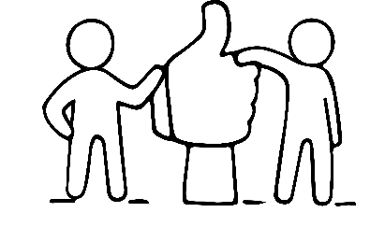
Typer af netværk
Netværk er en effektiv, billig metode til at forbinde med dem, der kan støtte dig i at vokse din virksomhed gennem henvisninger og introduktioner, for at udvikle salg, samarbejdsmuligheder og kontakter.
Typer af forretningsnetværk
Stærke kontaktnetværk (typisk betalte netværk, der fokuserer på henvisningsvirksomhed i netværket, f.eksBNI: Business Network International | Forretningsnetværk
Uformelle kontaktnetværk - dit deltagelse er valgfrit - f.eks. Handelskammerets netværksarrangementer i dit område
Online netværk -Velkommen til Open Food Network LinkedIn eller Facebook grupper
Faglige foreninger -Tipperary Food Producers Network - 37 fødevarevirksomheder i Tipp

Slide 70
SPOTLIGHTpåTipperary fødevareproducenter-Irland
Dette er et fællesskab af mad- og drikkevareproducenterarbejde sammeni et netværk for at promovere den allerbedste mad, Tipperary har at tilbyde. At skabe nærende og sunde produkter i et bæredygtigt fødevaresystem er det, der binder dem.
Deres pulserende netværk af dedikerede producenter omfatter ostemagere og biavlere, frugtbønder og ciderproducenter, slagtere og bagere samt sauce- og marmelademagere. Den integritet, de tilbyder med deres produkter, gør, at de skiller sig ud både nationalt og internationalt.

Slide 71
jegI denne video vil du opdage 10 netværksstrategier, der har til formål at hjælpe dig med at begynde at nyde netværk, selvom du er genert.
10 enkle måder at forbedre dine netværksfærdigheder - Sådan netværker du med mennesker, selvom du er genert! - Youtube

Slide 72
Lærerøvelse
Få hjulene i gang...Undersøg de netværksplatforme, du kan få adgang til i din
Område/region/land
Sektor (fødevarer/ agrifood)
Onlinespecifikke, der er relevante for din virksomhed
Så beregn,hvor meget tid kan du sætte af til netværk hver måned?

Slide 73
Huskat tjekke udEFEDelings- og mentorplatform – Resultat 4
Hjem - Etisk fødevare-iværksætteri (ethical-food.eu)
Det primære mål med platformen er at danne et intergenerationelt bindeled mellem håbefulde etiske fødevareiværksættere.
Delingsdelen af ​​denne platform vil involvere ftilskyndelse og oprettelse af passende kanaler til udveksling af information og koordinering mellem undervisere og elever og peers-to-peer netværk, for at føre til synergier, der fremmer overgangen til den cirkulære model.

Slide 74
Du har lige afsluttet det næstsidste modul...i det sidste modul ser vi på FREMTIDEN og opsummerer de vigtigste elementer, der er afgørende fordin virksomheds bæredygtighed og for planetens fremtid.

